Slide 1
2026-2028 жылдарға арналған
«Шарбақты ауданының ішкі саясат және тілдерді дамыту бөлімі» КММ Азаматтық бюджеті
Notes:
Гражданский бюджет
КГУ «Отдела внутренней политики и развития языков Щербактинского района»
На 2020-2022 годы.

Slide 2
                Уважаемые посетители нашего сайта!
Сіздің назарыңызға «Шарбақты ауданының ішкі саясат және тілдерді дамыту бөлімі» КММ-нің 2026-2028 жылдарға арналған Азаматтық бюджеті ұсынылған, онда бюджетті атқару, бюджеттік есепке алуды жүргізу және бюджетті атқару бойынша есептілік саласындағы мемлекеттік саясатты жүзеге асыру туралы ақпарат қамтылған
Азаматтық бюджет Қазақстан Республикасының Бюджет және Салық кодекстеріне, «Қазақстан Республикасындағы жергілікті мемлекеттік басқару және өзін-өзі басқару туралы» 2001 жылғы 23 қаңтардағы № 148 Қазақстан Республикасының Заңына, «Мемлекеттік мүлік туралы» 2001 жылғы 1 наурыздағы № 413 Қазақстан Республикасының Заңына, «жергілікті өзін-өзі басқару органдарына трансферттер беру қағидаларына» сәйкес қалыптастырылды 2015 жылғы 19 наурыз № 195 жыл .Шарбақты аудандық мәслихатының 2008 жылғы 4 желтоқсандағы № 95-IV Бюджет кодексінің 106-бабының 4-тармағына, мәслихаттың 2026 жылғы 9 қазандағы №199/68 «Шарбақты аудандық мәслихатының 20 желтоқсандағы 17 шешіміне өзгерістер енгізу туралы» шешіміне сәйкес

Slide 3
Шарбақты ауданының ішкі саясатын дамыту және тілдерді дамыту саласында жергілікті деңгейде мемлекеттік саясатты іске асыру жөніндегі қызметтер бюджет
2026-2028 жылдары қаржыландыру 316,544 млн. теңгені құрайды
Штат саны -10 бірлік бөлімді ұстау, оның ішінде мемлекеттік қызметкерлер ,штаттан тыс қызметкерлер 5 бірлік.
Мемлекеттік ақпараттық саясатты жүргізу жөніндегі қызметтер
Мемлекеттік тілдің және басқа да ұлт тілдерінің дамуы.
ҚР ел ішінде іссапар және қызметтік сапарлар
Коммуналдық қызметтер мен байланыс қызметтеріне ақы төлеу.
Мемлекеттік мекеменің күрделі шығыстары
Жастар саясаты саласындағы іс-шараларды іске асыру

Slide 4
Начинается финансовый год с 1 января и заканчивается 31 декабря
Бюджеттің атқарылуы үшін мынадай құжаттар негіз болып табылады
Бюджеттік кодекс
Республикалық бюджет туралы Заң және мәслихаттың жергілікті бюджет туралы шешімі
Міндеттемелер бойынша қаржыландырудың жиынтық жоспары, түсімдер мен төлемдер бойынша қаржыландырудың жиынтық жоспары
Бюджеттік бағдарламалар әкімшілерінің міндеттемелері мен төлемдері бойынша қаржыландыру жоспарлары
Бюджет кодекстеріне сәйкес бюджеттің атқарылу тәртібін айқындайтын нормативтік –құқықтық актілер

Slide 5
Атауы | 2026 жыл | 2027 жыл | 2028 жыл
1 | 2 | 3 | 4
БАРЛЫҒЫ | 63,950 | 70,511 | 72,634
4703008.001 «Жергілікті деңгейде мемлекеттік саясатты іске асыру жөніндегі қызметтер | 35,790 | 36,139 | 36,543
4703008.005 Мемлекеттік ақпараттық саясатты жүргізу жөніндегі қызметтер | 27,606 | 33,211 | 34,872
47030008.008 Мемлекеттік тілді және халықтардың басқа да тілдерін дамыту | 0,554 | 1,161 | 1,219
                Уважаемые посетители нашего сайта!
                Вашему вниманию предоставлен прогноз проекта гражданского бюджета КГУ «Отдела внутренней политики и развития языков Щербактинского района» на 2020-2022 годы.
                Прогноз гражданского бюджета сформирован в соответствии с Бюджетным и Налоговым кодексом Республики Казахстан,Законом Республики Казахстан «о местном государственным управлениями и самоуправлении в Республики Казахстан» от 23 января 2001 года №148.
Notes:
Расходы отдела по бюджетным программам на 2024-2026 годы.

Slide 6
Атауы | 2026 жыл | 2027 жыл | 2028 жыл
1 | 2 | 3 | 4
БАРЛЫҒЫ | 35,970 | 36,554 | 36,925
4703008.004 Жастар саясаты саласындағы іс-шараларды іске асыру | 35,970 | 36,554 | 36,554
                Уважаемые посетители нашего сайта!
                Вашему вниманию предоставлен прогноз проекта гражданского бюджета КГУ «Отдела внутренней политики и развития языков Щербактинского района» на 2020-2022 годы.
                Прогноз гражданского бюджета сформирован в соответствии с Бюджетным и Налоговым кодексом Республики Казахстан,Законом Республики Казахстан «о местном государственным управлениями и самоуправлении в Республики Казахстан» от 23 января 2001 года №148.
Notes:
Расходы отдела по бюджетным программам на 2020-2022 годы.

Slide 7
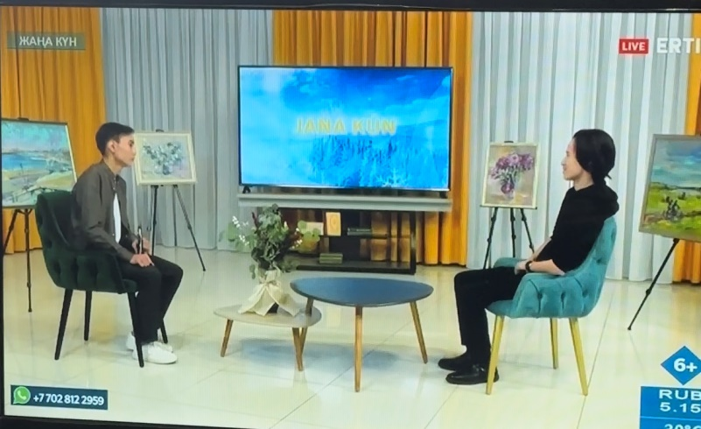
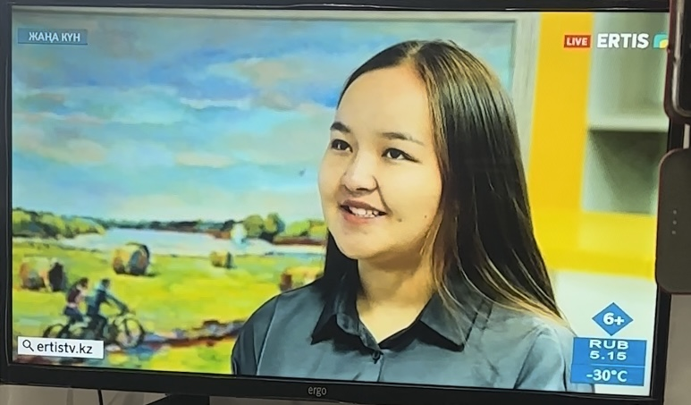
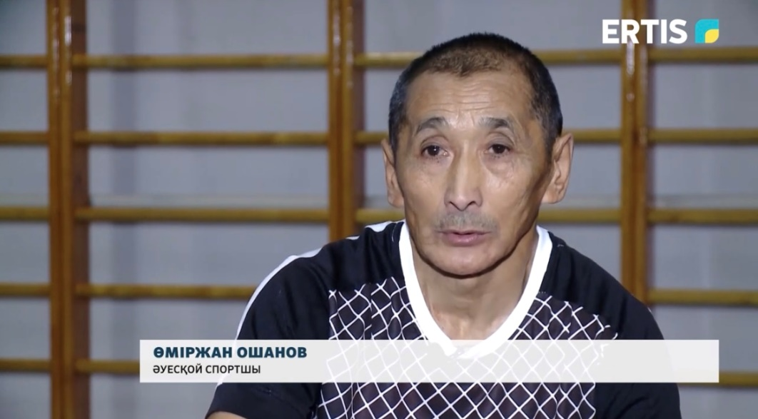
Мемлекеттік ақпараттық саясатты жүргізу жөніндегі қызметтер

Slide 8
По программа008
Мемлекеттік тілді оқыту семинарларын дамыту

Slide 9
По программа004
Жастар саясаты саласындағы іс-шараларды дамыту

Slide 10
По программа008
Мемлекеттік тілді дамыту, семинарлар тренингтер өткізу

